Slide 1



Slide 2
chapter 10 :
JSP 개요2

Slide 3
학습목표
JSP Scripting Elements
  declaration tag
  scriptlet tag
  expression tag
내장객체 ( 내장변수)
JSP 예외처리
JSP welcome 파일 지정

Slide 4
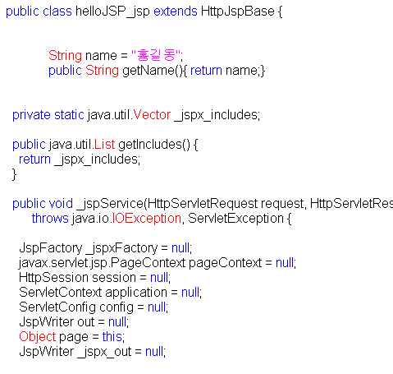
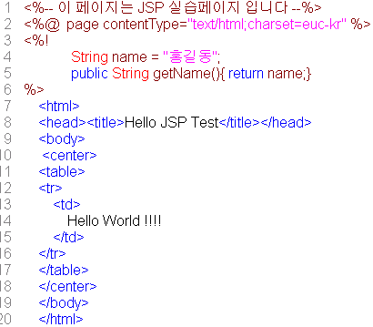
declaration tag ( 선언문 )
정의
멤버변수 선언이나 메소드 선언에 사용된다.
서블릿으로 변환될 때 서블릿의 멤버로 선언된다.
방법
<%! 멤버 선언 %>
변환 예제

Slide 5
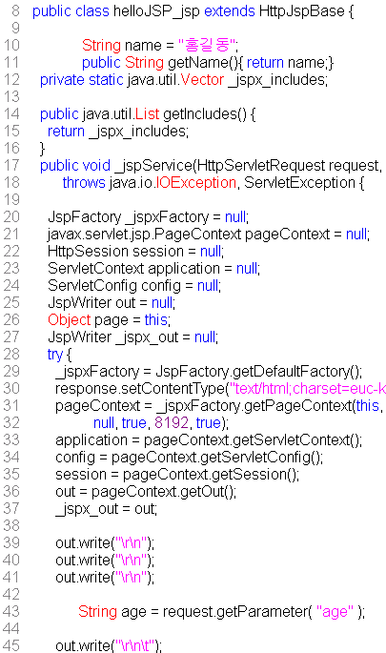
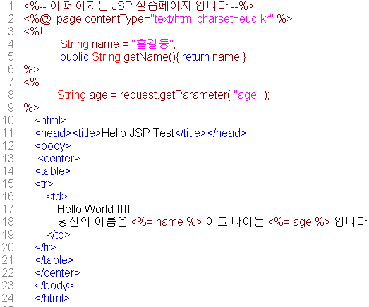
scriptlet tag ( 스크립트릿 )
정의
서블릿으로 변환될 때 변환된 서블릿의 서비스 메소드안에 선언된다.
일반적으로 가장 많이 사용되는 태그이다.
선언된 변수는 로컬변수이다.
방법
<% 코드 %>
변환 예제

Slide 6
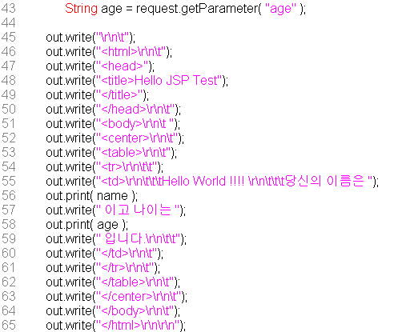
expression tag ( 표현식 )
정의
브라우저에 데이터를 출력할 때 사용한다.
코드부분에 ;이 없어야 된다.
방법
<%= 코드 %>
변환 예제

Slide 7
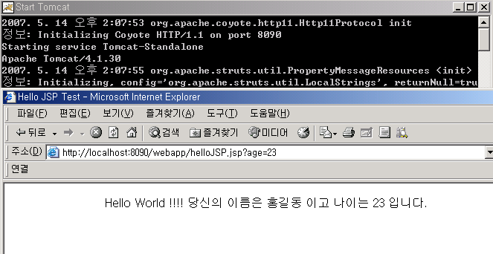
expression tag ( 표현식 )
실습 예제

Slide 8
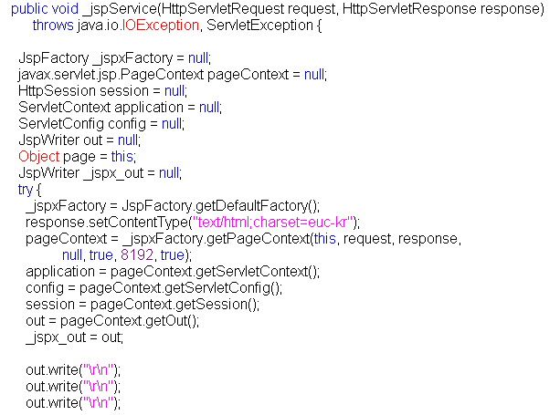
내장 객체 ( 내장 변수 )
정의
JSP가 서블릿으로 변환될 때 자동으로 삽입시켜주는 변수를 의미한다.
자동삽입 이므로 선언이 필요 없다.
종류

Slide 9
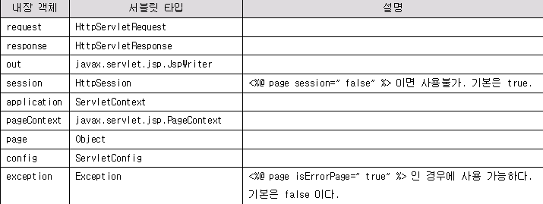
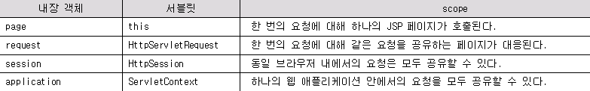
내장 객체 ( 내장 변수 )
scope

Slide 10
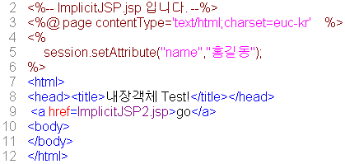
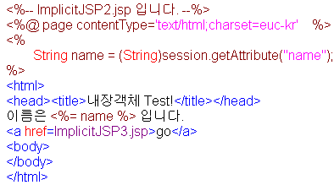
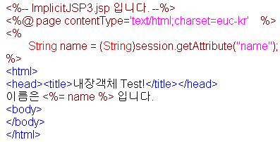
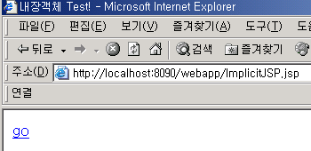
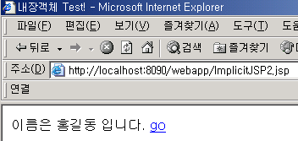
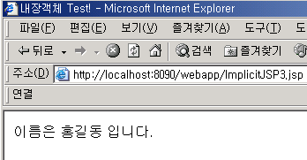
내장 객체 ( 내장 변수 )
session 실습 예제

Slide 11
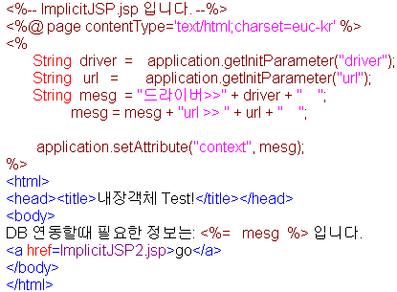
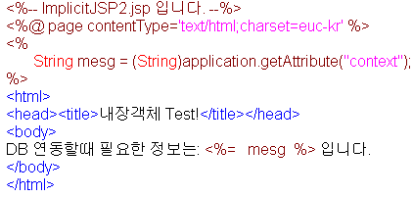
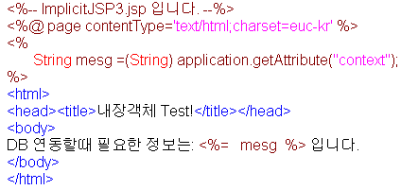
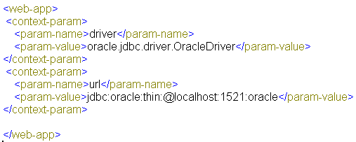
내장 객체 ( 내장 변수 )
application 실습 예제

Slide 12
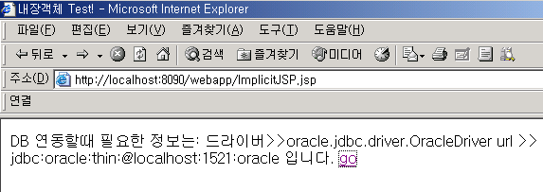
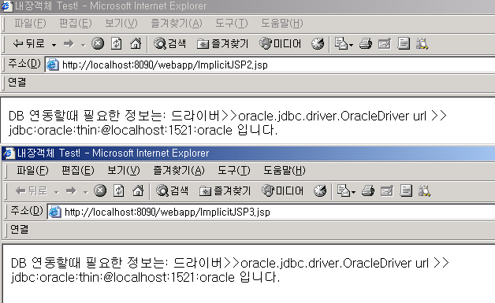
내장 객체 ( 내장 변수 )

Slide 13
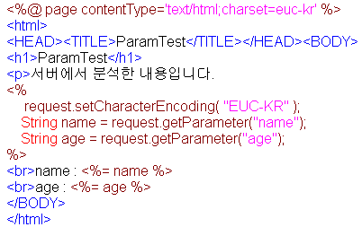
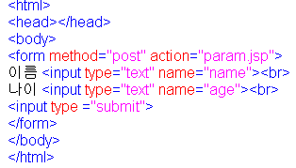
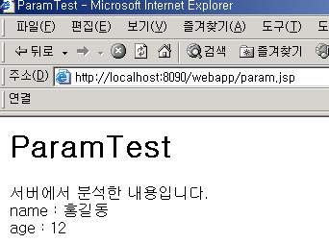
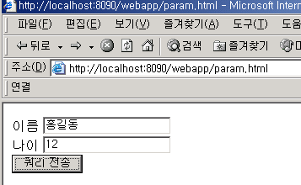
내장 객체 ( 내장 변수 )
request 실습 예제

Slide 14
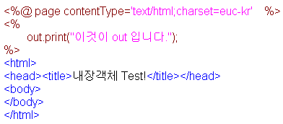
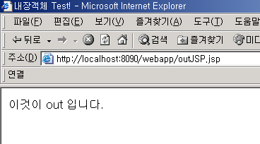
내장 객체 ( 내장 변수 )
out 실습 예제

Slide 15
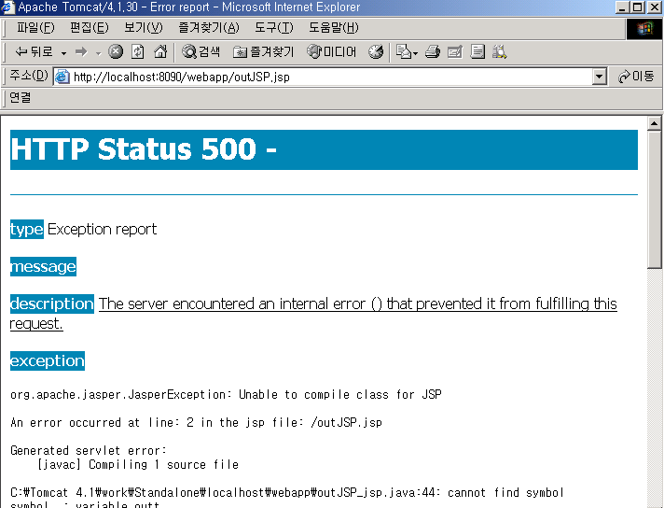
JSP 예외처리
정의
JSP 페이지에서 실행중에 예외가 발생되었을 때 다른 JSP페이지를 이용하여 예외처리를 할 수 있다.
등장배경
JSP 페이지에서 예외가 발생되면 보통 아래와 같은 화면이 제공된다.
이것은 클라이언트 입장에서는 해석하기 어려운 문제점이 된다.

Slide 16



JSP 예외처리
방법
예외처리 담당 JSP을 작성하여야 한다.
예외 발생시 예외처리 담당 JSP를 지정해 주어야 한다.
예외발생
sumError.jsp
일반 jsp 파일

Slide 17
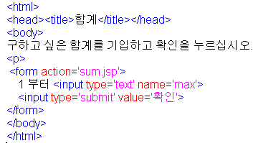
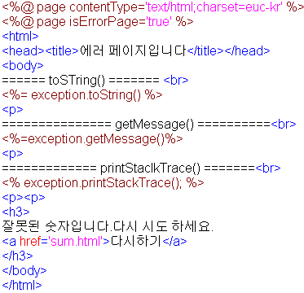
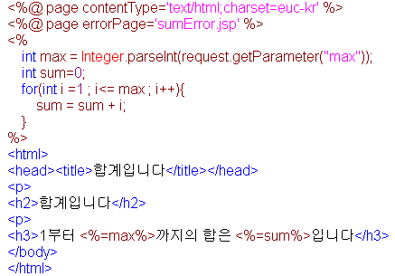
JSP 예외처리
실습 예제

Slide 18
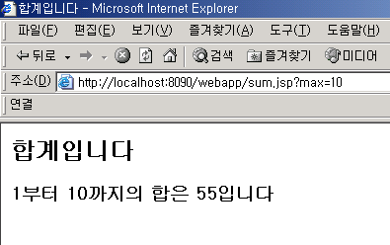
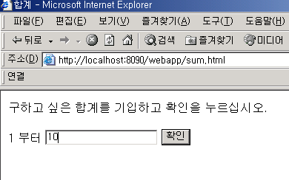
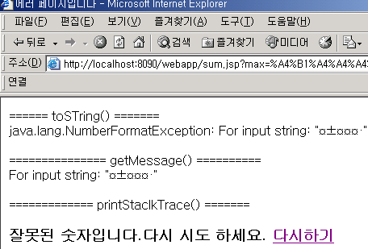
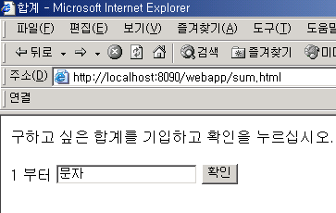
JSP 예외처리
실습 예제

Slide 19
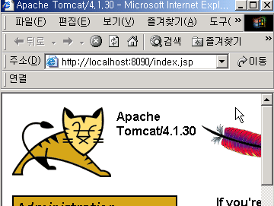
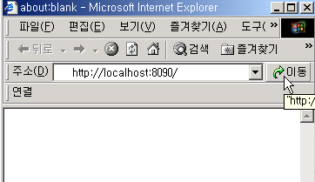
JSP welcome 파일 지정
정의
웹 애플리케이션의 첫 화면에 해당하는 홈페이지를 임의의 JSP로 지정할 수 있다.
기본 예

Slide 20
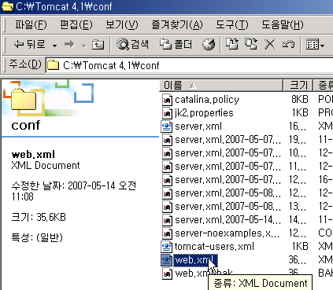
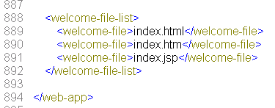
JSP welcome 파일 지정

Slide 21
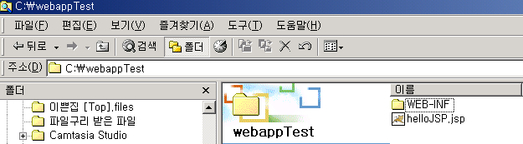
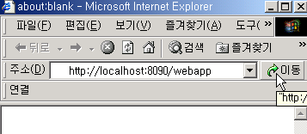
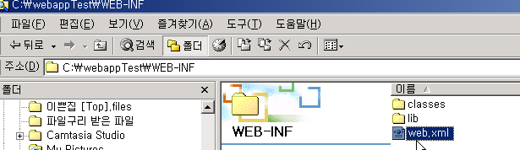
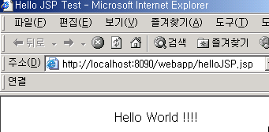
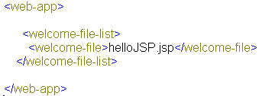
JSP welcome 파일 지정
방법
작성한 웹 애플리케이션의 web.xml 에 태그를 추가한다.

Slide 22
공부한 내용
declaration 태그
scriptlet 태그
expression 태그
내장 객체
JSP 예외 처리
JSP welcome 파일 지정

